Slide 1




Thursday Evening Live Talk on LEAN
Monitoramento de Desempenho:
O Que é Realmente Essencial?
08 ABR 2021
Paulo GHINATO, Ph.D.
CEO – Lean Way Consulting
Senior Consultant – Hirayama Consulting

Slide 2


Slide 3

Ghinato - Lean Way Consulting / Hirayama Consulting
Paulo Ghinato é o Fundador e CEO da Lean Way Consulting e Senior Consultant da Hirayama Consulting – Japão.
Ghinato é Ph.D. em Engenharia de Sistemas de Manufatura pela Kobe University, Japão.
Mestre em Engenharia de Produção e Engenheiro Metalúrgico pela UFRGS.
Mais de 35 anos de experiência profissional como engenheiro, especialista, professor universitário, palestrante, executivo, mentor e consultor.
Publicou livro e dezenas de artigos sobre Gestão de Operações e Lean.
Atuação na Academia, em Programas de Especialização, Mestrado e Doutorado, tendo pesquisado, lecionado e orientado Mestrandos nas Universidades Federais do Rio Grande do Sul e de Pernambuco.
Atualmente é Professor Convidado dos Programas de Pós-Graduação em Engenharia de Produção & Industrial em Universidades em SP, MG, ES, RS, SC, PE, MA e Uruguai.
Ghinato iniciou sua Jornada Lean há 28 anos, quatro dos quais passados no Japão, para onde retorna anualmente, conduzindo as Missões Técnicas ao Japão. Sua experiência com Lean System inclui mais de 15.000 horas de atividades de kaizen em diversas plantas industriais e operações de serviços no Brasil e Exterior.

Slide 4














































Quem conhece, CONFIA
Em Quase 20 Anos: > 300 Projetos; 100 Clientes; 14 Países

Slide 5
Monitoramento de Desempenho - Definições
Desempenho (ou Performance) é um conjunto de características ou capacidades de comportamento e rendimento de um indivíduo, organização, grupo, máquina, produto, sistema ou processo, especialmente quando comparado com requisitos ou parâmetros previamente definidos.
Objetivo é o propósito de realizar algo. Fornece a direção do que se deseja e deve fazer, e serve como guia. Trata-se da posição que se deseja ocupar no futuro.
Meta é uma expressão numérica que representa o estado futuro de desempenho desejado, em determinado período. Meta é o objetivo de forma quantificada. META SMARTER: Specific, Measurable, Achievable, Relevant, Time Bound, Evaluated, Reviewed.
Indicador consiste em métricas que proporcionam a geração de informações e permitem a avaliação do desempenho em relação aos objetivos definidos.

Slide 6
Monitoramento de Desempenho – Elementos ESSENCIAIS
Indicador relevante e conectado (alavanca) - níveis acima e abaixo (Hoshin)
Medição - fácil e acurada (pré-requisito para subsequente “automação” de coleta)
Frequência - intervalo que permita capturar/registrar mudança e reagir em tempo (acionamento da Cadeia de Ajuda)
Monitorar para Mudar - PDCA>Kaizen>Estabilização>SDCA>PDCA>Kaizen...
Mieruka - 5 Regras (MeDeMiru / Meta x Real / Ação / Essencialidade / ØPoluição)

Slide 7
O Caminho para o NORTE Verdadeiro
Crescimento/Sobrevivência
Lucratividade
Competitividade
Fatores
Competitivos
Preço competitivo
através da Redução de CUSTO
via Eliminação das Perdas
Agilidade na Entrega
como “fator ganhador”
Qualidade
como “fator qualificador”
Flexibilidade
para atender um
mercado instável
Modelo de Negócio e Métodos de Gestão
KAIZEN
Melhoria + Inovação
KAIKAKU
O Hoshin CONECTA & mantém ALINHAMENTO durante a JORNADA!!!
Subordina Desempenho LOCAL ao ÓTIMO GLOBAL!!!

Slide 8
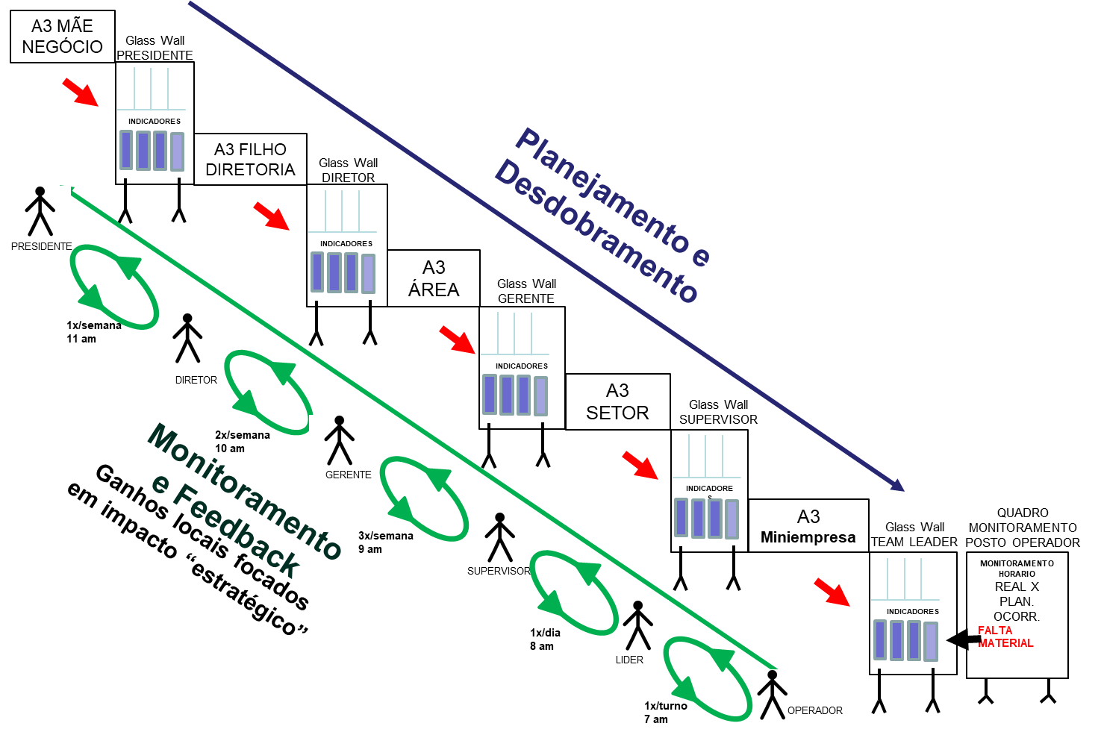
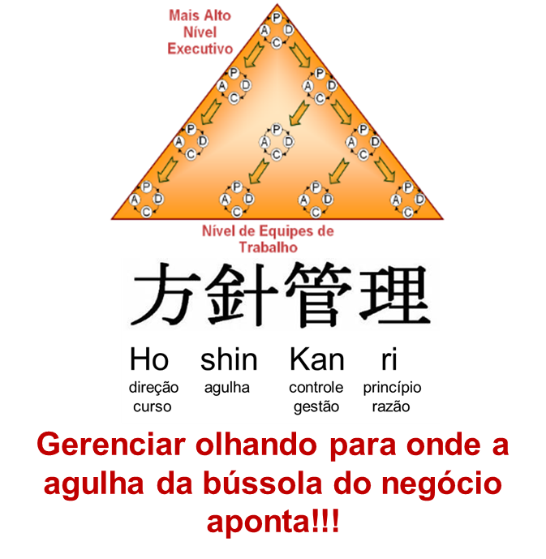
Hoshin Kanri – ALINHANDO o Monitoramento do Desempenho
O Hoshin Kanri permite conectar todas as atividades do dia-a-dia (Gestão da Rotina) de uma organização aos seus objetivos de longo prazo.
Hoshin!!!
Gestão da Rotina!!!

Slide 9
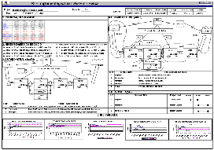

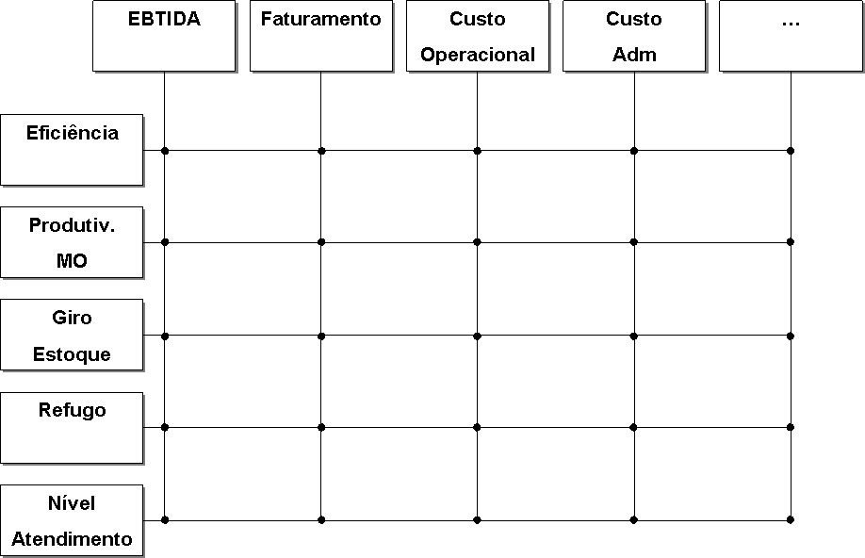
Alinhamento de Indicadores x Indicadores
A3 Filhos
A3 Mãe
INDICADORES A3 MÃE
OBJETIVOS
INDICADORES
METAS
INDICADORES A3 FILHO

Slide 10
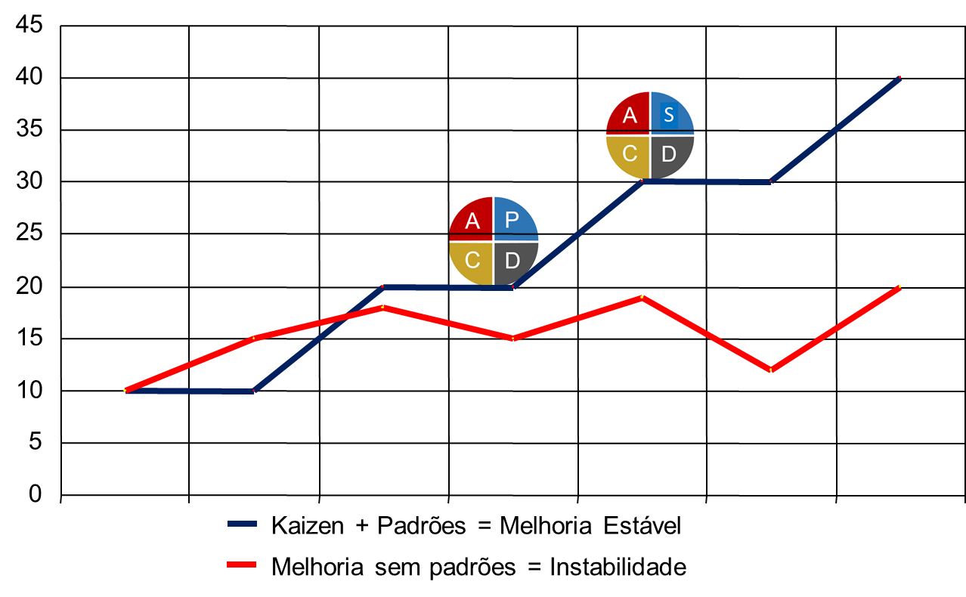
Monitorar para MUDAR
OBJETIVO: atingir “Novo Patamar” de DESEMPENHO!!!
FOCO na Tríade “MUDA+MURI+MURA”
…PDCA>KAIZEN>ESTABILIZAÇÃO>SDCA…

Slide 11
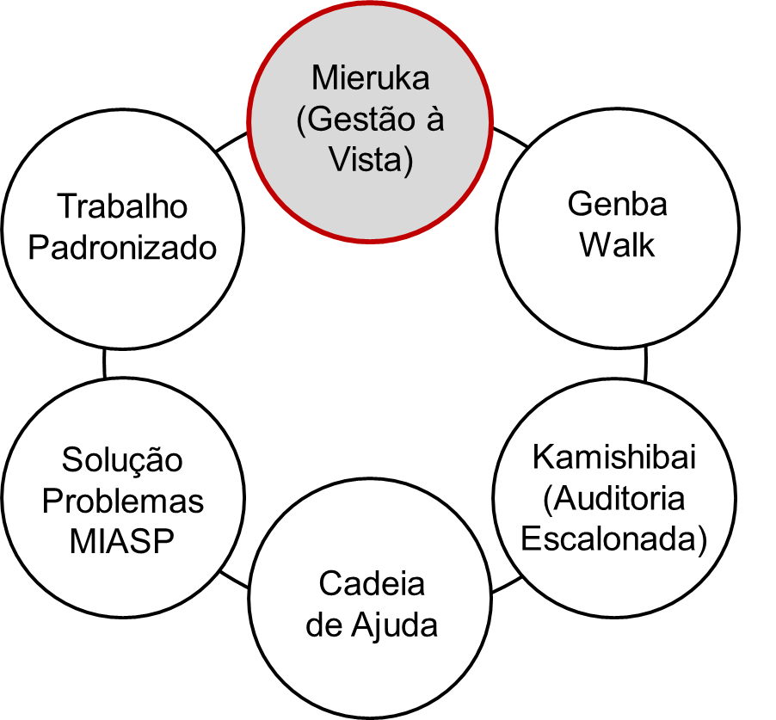
MIERUKA (見える化) – Gestão à Vista
Método aplicado para apoiar a gestão:
Trazer à vista aspectos relevantes e essenciais para rápido entendimento da situação, interpretação inequívoca e pronta tomada de decisão e ação.
Monitoramento do Desempenho (planejado x realizado)
Gestão de Ritmo & Interferências
Programação de Atividades/Processos
Status do Processo ou Máquina (rodando, parada,...)
Demarcação da Posição & Quantidade de Material
Demarcação do Fluxo (ROTA) do “Ente que Flui”: Material, Informação, Pessoas
Indicação da Posição ou Presença do Operador
Demarcação da Posição de Ferramentas & Recursos
Identificação de Locais/Posições Físicas

Slide 12
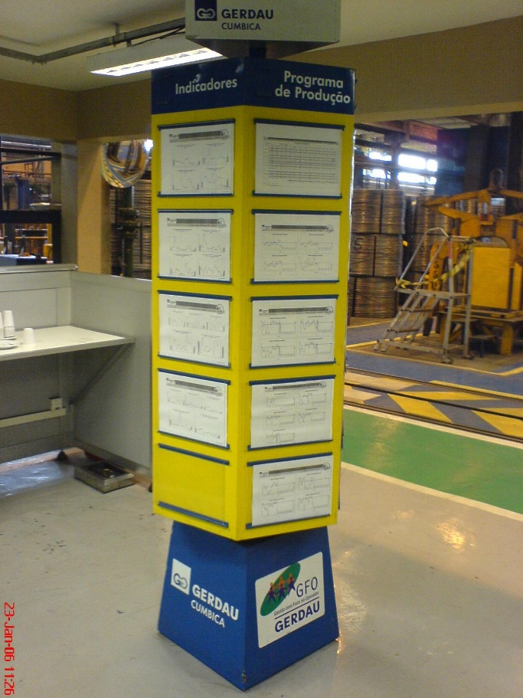
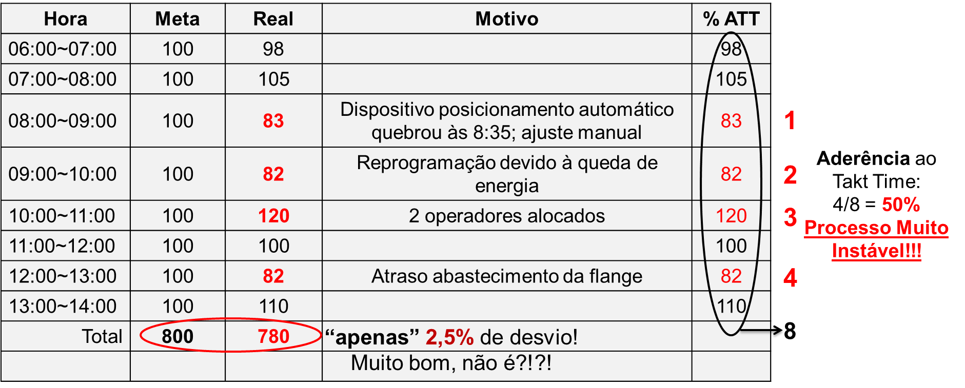
MIERUKA (見える化) - Aplicações
Monitoramento de Desempenho
São informações para análise de desempenho e direcionamento das ações:
Desempenho planejado x Desempenho real (Segurança; Qualidade; Atendimento; Custo; Produtividade; Eficiência; Volume; etc.)
Causas dos problemas que prejudicam o desempenho

Slide 13
MIERUKA (見える化) – Regras de Ouro
Me De Miru (目で見る) (“bateu o olho, enxergou/entendeu!”): mensagem “clara, direta e inequívoca” a respeito do status do controle e interpretação “única” por parte do interlocutor/leitor.
Meta x Real: tornar fácil e amplamente acessível a comparação meta x real para monitorar o desempenho.
Ação & Solução: interpretação clara e rápida que permita “saber o quê fazer” a respeito de eventual desvio ou a quem deve recorrer por ajuda.
Essencialidade: Apenas o essencial para o entendimento da situação e tomada de decisão. No nível da “gestão da rotina”, exposição de informações de desempenho no curto prazo.
Isenção de Poluição: Mecanismo de “Gestão à Vista” não é quadro de informação.

Slide 14
MONITORAR “IN LOCO” (Genchi Genbutsu) via MIERUKA
Princípio dos 3 Realismos (三現主義 - sangen shugi)
  Genchi / Genba (o lugar/local real)
  Genbutsu (a coisa real)
  Genjitsu (realidade; fatos)
PROPÓSITO do Genchi Genbutsu:
  Interpretação clara, objetiva e inequívoca da situação/problema para melhor investigar a causa raiz (Porquê 5X, Ishikawa 6M’s, MIASP) e atuar assertivamente
  GENCHI GENBUTSU: Vá Lá VER por Você Mesmo (Vá Lá SENTIR!!! 5 Sentidos, Mesmo!!!)
  As “5 Regras de Ouro” do MIERUKA trazendo à vista o essencial para o eficaz cumprimento do propósito do Genchi Genbutsu

Slide 15
Monitoramento de Desempenho – Questões para Refletir
Na sua opinião, pela sua experiência, qual o aspecto mais difícil quando se implementa o “monitoramento de um processo”?
Porque parece tão difícil fazer valer o “monitorar para poder mudar”?
Qual é sua recomendação para fugir da armadilha de transformar o monitoramento “apenas em um apontamento”?
Qual você julga ser o maior desafio para “automatizar” (tecnologias Ind. 4.0!) o monitoramento de desempenho?

Slide 16

MISSÃO TÉCNICA AO JAPÃO 2022
The Japan Kaizen Study Mission MARCH 2022

Slide 17







CONTATO
Paulo GHINATO
ghinato@leanway.com.br
+55 11 96455 0773
@ghinatopaulo
www.linkedin.com/in/ghinato
https://www.facebook.com/paulo.ghinato
www.leanway.com.br
+55 11 96455 0773

Slide 18
Pontos Importantes para o Monitoramento Eficaz
1 – Usar indicadores estratégicos: indicam e fornecem um comparativo sobre o “status da empresa” x “situação ideal”.
2 – Aumentar a eficiência: o conceito de eficiência é a razão entre o uso correto de recursos em relação à produtividade.
3 – Manter o planejamento flexível: É importante ficar atento em padrões e tendências sobre a área em que a empresa atua.
4 – Usar a tecnologia ao seu favor: Tomar conta de muitos indicadores estratégicos sem a ajuda de um sistema pode ser uma tarefa impossível. Existem sistemas que ajudam a identificar, mensurar e analisar os indicadores, ilustrando o que o gestor precisa de forma gráfica, para que o entendimento aconteça de forma mais rápida e fácil.
5 – Compartilhar os resultados com a equipe: Todos devem estar envolvidos no processo de acompanhamento da estratégia para que ela funcione melhor. Os colaboradores devem se sentir livres para questionar um indicador, trabalhar com ele ou até mesmo propor mudanças.

Slide 19
Monitoramento de Desempenho
O monitoramento de desempenho é a peça-chave para um gestor acompanhar os resultados através de indicadores definidos a partir do plano estratégico da organização.
Nessa quinta-feira, o CEO da Lean Way Consulting mostra que quando temos o monitoramento do que realmente é importante, conseguimos avaliar se os métodos adotados estão surtindo o efeito esperado.
Assista a esse encontro e aprenda, com uma das referências em Lean System do Brasil, o que de fato é essencial no monitoramento de desempenho e como ele pode apoiar seu negócio a atingir os resultados esperados.

